Slide 1
Személyazonosítás az Interneten
Balogh Zoltán – 2013.november 9.
Notes:
Phd kutatásom, folyamatban van

Slide 2
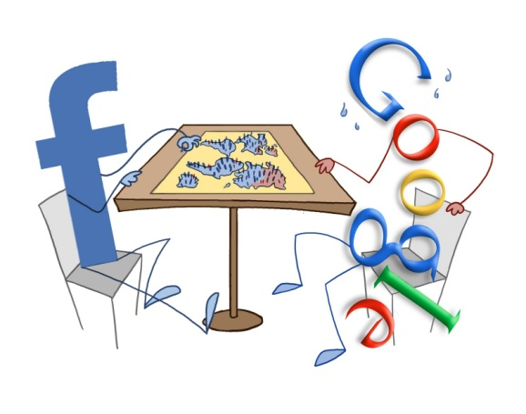
Nagyok harca
Facebook
Google
1 milliárd felhasználó
Online felhasználók 51%-a
Havi 1 trillió oldalletöltés
2012 Q1 bevétel 1,06 Mrd USD
CTR: 0,051%
Internet felhasználók 90%-a
2012 Q1 bevétel 2,9 Mrd USD
CTR: 0,4%
Notes:
Mi volt a motiváció?
Depending on the targeting options used, the CTR on the Google Display Advertising Network can be up to 36 times higher.
http://www.socialmarketingforum.net/2012/08/display-advertising-on-facebook-versus-google-who-wins/

Slide 3
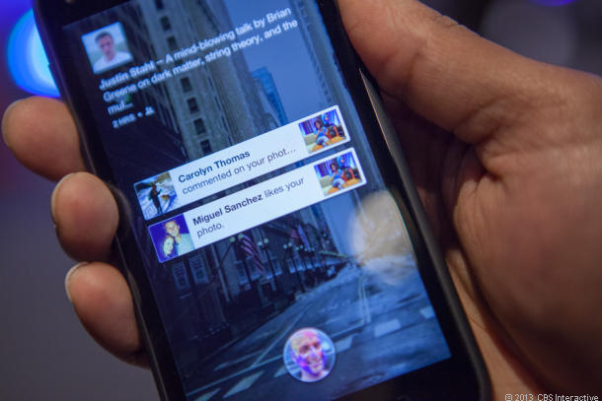
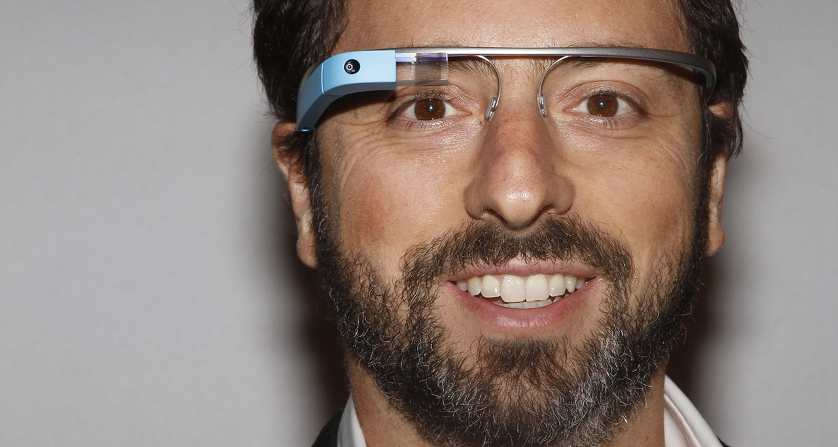
Bevezetés
Facebook
2013. április: Facebook Home
2013. november: Facebook teszteli az egérmozgást rögzítő alkalmazását
Google
Android SmartWatch
Flutter felvásárlása (2013. október)
Google Glass
Vezetőnélküli autó
Notes:
http://www.cio.com/article/694854/Google_Future_Tech_10_Coolest_Google_R_D_Projects?page=3#slideshow
Google (Home automation, elevators to the space, Clean energy, new drugs, smart thermostat)
Flutter: hand gesture recognition technology

Slide 4
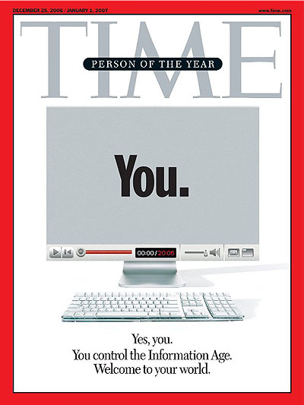
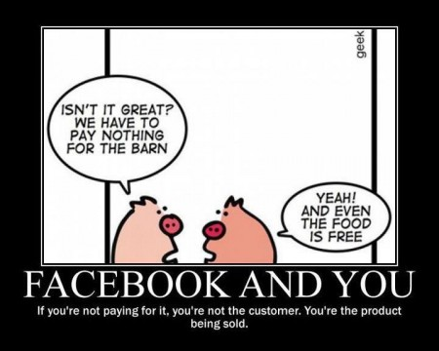
Személyes adatok értéke
Az esetek legnagyobb részében a felhasználók az „ingyenes” szolgáltatásért cserébe személyes adataikat adják.
A személyes adatai jelentős értékkel bírnak a szolgáltató számára.
Az adatok használatából finanszírozzák működésüket, az „ingyenes” szolgáltatásaikat, és emellett profitot is termelnek.
A felhasználók legnagyobb része ezzel a ténnyel nincs tisztában, és „áron alul” adja oda személyes adatait.
Notes:
Racskó Péter, Michael Kassner - Az adatvédelmi szabályok elfogadásával beleegyezik, hogy a cég használhatja a személyes adatokat az abban leírtak szerint.
Adatvédelmi törvények változhatnak – 2012 Google szigetmegoldások közti „falak” leomlása.
2012. augusztus 23 – Facebook tőzsdére megy, részvényenként 19,41 USD-val, 41 Mrd-ért jegyezték a Nasdaq-on, a nyitás után meghaladta a 40 USD-t => felhasználónként 50-125 USD között mozog,

Slide 5
Profilozás
Az üzleti szempontból releváns adatok összegyűjtése a látogatókról, majd ezt hirdetői szempontból értékes információvá sűrítése a profilozás.

Slide 6
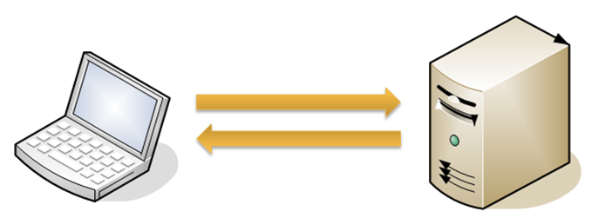
Mi történik 1 oldalletöltés alatt?
Átlagosan 4kB adat hozzáférhető a weboldal számára egy oldalletöltés alkalmával
+ internetezésre használt eszköz input eszközeiből származó felhasználóra jellemző adatok
+ harmadik féltől származó adat
Notes:
Mi az információ forrása?
Videókamera, egér, billentyűzet, mikrofon
Harmadik fél: Shodan, youhavedownloaded.com, whatismyip.com

Slide 7
Milyen adatok elérhetőek? - Adatok fajtái
Böngészőre jellemző
UserAgent
DNT
HTML5 & CSS3 képességek
OS-re/softwarekörnyezetre jellemző
Telepített betűtípusok
OS neve/verziója
Telepített kiegészítők és verziójuk
Eszközre jellemző
Eszköz típusa
Képernyő mérete
Hálózatra jellemző
IP cím, ISP
Felhasználóra jellemző
Egérmozgás & Billentyűzethasználat
Inkognitó mód
Harmadik féltől
Közösségi hálózatok
Adatbázisok

Slide 8
Kutatások bemutatása
Budapesti Corvinus Egyetem
2012. április
1 hónap
Célközönség: egyetemi polgárok
8 169 felhasználók száma
18 746 egyetemi polgárok száma
eNet
2013. október-
Weblapcsoportba integrálva
Továbbfejlesztett adatgyűjtő algoritmus
Billentyűzet & egérmozgás figyelés is
Notes:
BCE kutatás kérdései:
Milyen adatokat lehet az átlagos látogatóról elérni?
Hogyan csökkenthető a weblapokon hagyott digitális ujjlenyomat?
Milyen módjai vannak a felhasználó követésének?

Slide 9
Corvinusos kutatás
Összes rekordszám: 915 797
3,1 GB adat
2x2 hét
Második két hét alatt nyereményjátékkal ösztönöztem a felhasználókat adataik megosztására
Második 2 hét adatait elemeztem
32 529 egyéni munkamenet azonosító (3,9 felhasználónként)
139 Facebook megosztás, 303 földrajzi pozíció megosztás

Slide 10
Kapott paraméterek elemzése
Paraméter neve | Kitöltött érték | Különböző értékek | Külöböző értékek a kiosztott eszközböngészők arányában
userID | 647 242 (100%) | 32 529 (5,02%) | -
Facebook userID | 176 (0,02%) | 139 (0,02%) | 0,42%
IP cím | 647 242 (100%) | 31 781(4,91%) | 97,70%
képernyő magassága és szélessége | 647 242 (100%) | 1 490 (0,23%) | 4,58%
HTTP user agent | 647 242 (100%) | 2 173 (0,3%) | 6,68%
Flash verziója | 624 459 (96,47%) | 104 (0,02%) | 0,32%
URL (referrer) | 647 242 (100%) | 17 353 (2,68%) | 53,35%
Telepített betűtípusok | 619 301 (95,68%) | 14 895 (2,30%) | 45,78%
Notes:
Az adatokra jellemző:
géptermi gépek közel azonos hardware-rel rendelkeznek
az utolsó héten belelógtunk a vizsgaidőszakba
Az egyetemi géptermekben fix 146.110.0.0/16-os IP címek vannak
Belépő oldal bejelentkezésre, a tantárgyi oldalak URL-jében egy oldalra jellemző id van, userre jellemző adat nincs
Magas IP cím: a felületet többségében nem az Egyetemről tekintették meg, otthon
Flash verzió: Adobe állítása szerint a piacon lévő Flash-ek 99%-a a legfrissebb

Slide 11
Koncentráltság
Paraméter neve | Külöböző értékek a kiosztott eszközböngészők arányában | Gini koefficiens
userID | - | -
Facebook userID | 0,42% | 0,0087
képernyő magassága és szélessége | 4,58% | 0,9884
HTTP user agent | 6,68% | 0,9417
DNT | 0,01% | 0,4694
Böngésző típusa | 0,02% | 0,6070
Operációs rendszer típusa | 0,02% | 0,8326
Flash verziója | 0,32% | 0,8849
Silverlight verziója | 0,08% | 0,8058
Kapcsolat típusa | 0,01% | 0,7460
Telepített betűtípusok | 45,78% | 0,8509
Notes:
A koncentráltság érzékeltetésére a Gini koefficienset használtam. 0 a tökéletes egyenletes eloszlást, 1 pedig az egy pontra koncentrálódást jellemzi. Minél nagyobb az érték, annál nagyobb az egyenlőtlenség.
Telepített betűtípusok esetében nem meglepő, hiszen az Egyetemen sok a hasonló géptermi gép.

Slide 12
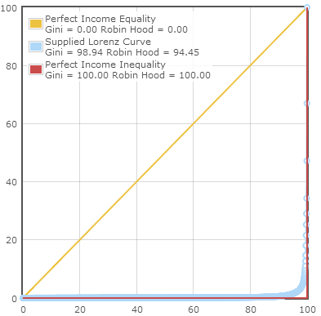
Lorenz görbék
Facebook azonosítók
Képernyők mérete

Slide 13
Paraméter vagy paraméterek csoportja | Eszközböngészők megtalálásának valószínűsége
Képernyő magassága és szélessége | 0,7294
Useragent | 0,156731
HTTPAccept | 0,122624
DNT | 0,000026
Böngésző | 0,00088
Operációs rendszer | 0,001002
Flash | 0,052848
Silverlight | 0,026631
Kapcsolódás típusa | 0,001923
Telepített betűkészletek | 0,28644
Böngésző és környezete | 0,176038
Az eszköz software és hardwarekörnyezete | 0,399931
A böngésző és környezete, valamint a böngészéshez használt eszköz software és hardware környezete | 0,382561
Azon paraméterek összessége, amelyek a munkamenettől hosszabb ideig állandóak | 0,389271
A munkamenet idejére állandó paraméterek összessége | 0,428905
Notes:
Számolás: 1/egyedi értékek száma x 1/csoportba eső értékek
Paraméterekből csoportok képzése
Különbözőségek együttes tesztelése

Slide 14
Nyomkövetés nehézségei
A kinyert adatok túlnyomó többsége a használt eszközt azonosítja, nem magát a használót
Egy felhasználónak több internetképes eszköze van
A különböző eszközökön mutatott online viselkedés jelentősen eltérhet
böngésző által kinyert adatokból
látogató viselkedése alapján
Notes:
A felhasználók azonosítására mindenképpen olyan paramétereket kell választani, ami a személyre jellemző és akaratlagosan nem tudja megváltoztatni. (aláírás, amihez a finom motorikus mozgások szükségesek => egér és billentyűzethasználat)
Felhasználóra jellemző adatok sokszor nem vagy nehezen elérhetőek: lelassítaná a weboldalt csökkenne az UX, egérmozgás és tappintás közötti különbség eltérhet

Slide 15
Munkamenetek összekapcsolása
Azonos hálózat használata
IP és ISP egyezősége esetén
Azonos földrajzi pozíció
Tűréshatáron belül
Meglátogatott weblapok
Meghatározott számú oldalmegtekintés esetén
Billentyűzet és egérhasználat
Egyénre jellemző azonosító révén

Slide 16
Adatok megszerzésének kihívásai
Adatok megfelelő sebességű feldolgozása
Megfelelő tool kiválasztása
A HTML5 képességek erősen korrelálnak a böngésző típusával és verziójával, helyette inkább a UserAgentet használjuk
Egérmozgás és billentyűzetleütési adatok szerverre küldése
Pure JS vs jQuery
Kötegelve küldi, localStorage-ba vagy cookie-ba menti
Linkre kattintás

Slide 17
A látogatókról ismert információ mennyisége és az azonosítás szintje
Notes:
Targetálásnál: nem feltétlenül szükséges a tudni a látogató pontos kilétét (=irreleváns), csak az üzlet szempontjából lényeges tulajdonságai
Felhasználói szokások elemzése: Facebook és Google esetében pontosan ismert a felhasználó kiléte, szokásai, mit lájkol, a felhasználói profilalkotás egy új szintje, amikor az egyénre jellemző tulajdonságokat is felhasználják.
Az vagy, amit lájkolsz weboldal
Másodlagos nemi jelleg megállapítása az egyének aláírásából könnyen kideríthető. Vajon igaz ez az egérhasználatra is?

Slide 18
Összegzés
Az egérmozgás figyelése nem új technológia (1998 előtt), nem állt rendelkezésre a számítási kapacitás
Alternatív megoldásokkal könnyebben áthidalható volt a felhasználók azonosítása
Felhasználói profilok részletessége kulcskérdés
A jövőben a tartalomszolgáltatók megkövetelhetik a nyomkövetéshez szükséges technológiák engedélyezését a tartalom fogyasztásához (Fedd fel magad és megkapod a tartalmat!)

Slide 19
Köszönöm a figyelmet!

